Slide 1
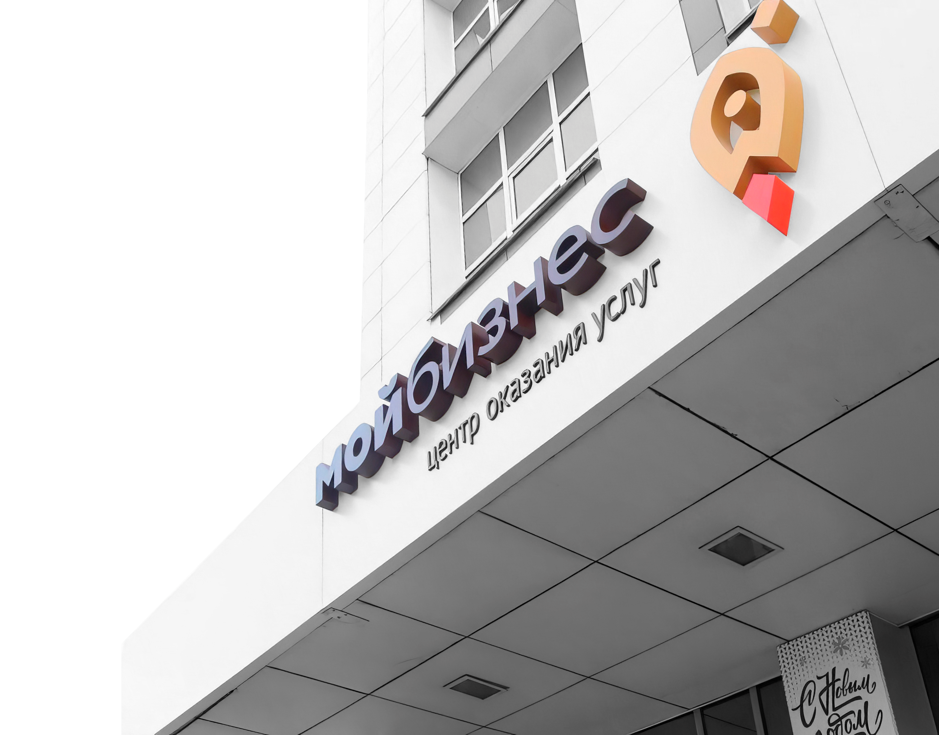

«ОТ СТАРТА ДО ЭКСПОРТА»
ПОМОГАЕМ БИЗНЕСУ РАСТИ

Slide 2






НАПРАВЛЕНИЯ ПОДДЕРЖКИ
РАЗВИТИЕ
ИДЕЯ
СТАРТ
МАСШТАБИРОВАНИЕ
консультирование
разработка программ развития
вывод на экспорт
обучение
помощь в упаковке франшизы
соцконтракт
подбор фин.инструментов
разработка
бизнес-плана
акселераторы
гранты и субсидии
кооперация и кластеры
сертификация
технический аудит
регистрация
гарантийная поддержка
коворкинг
маркетинг (брендинг, стратегии, продвижение)

Slide 3


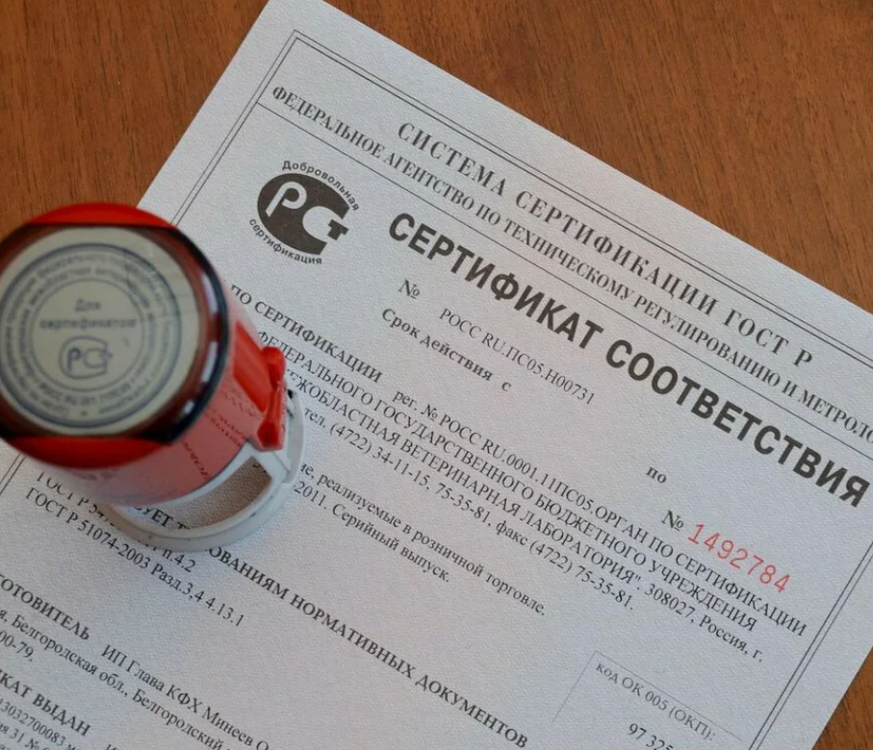
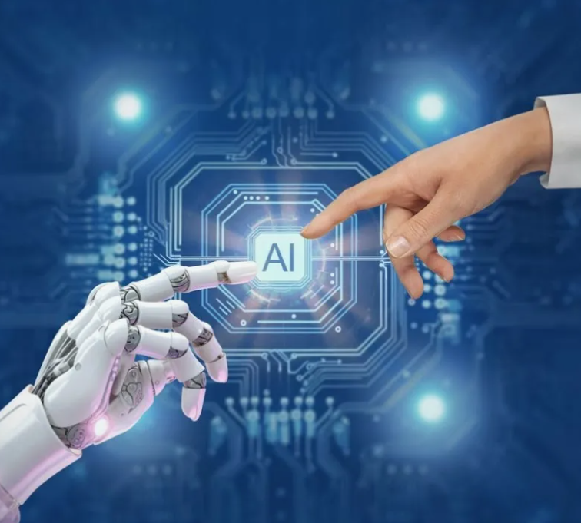
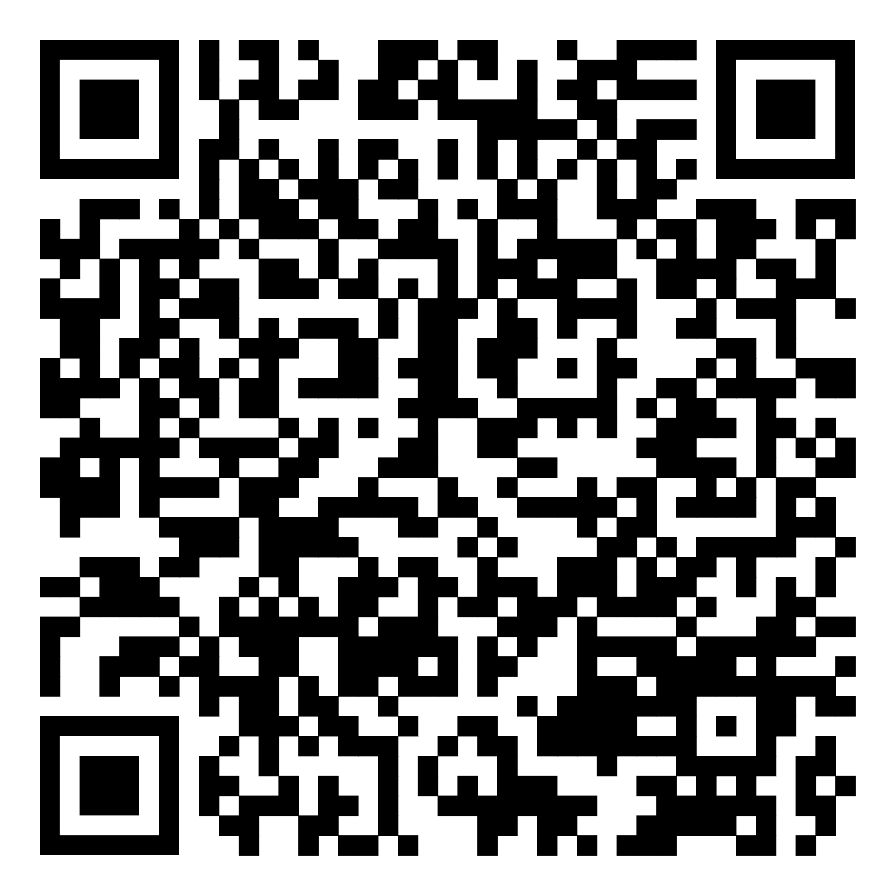
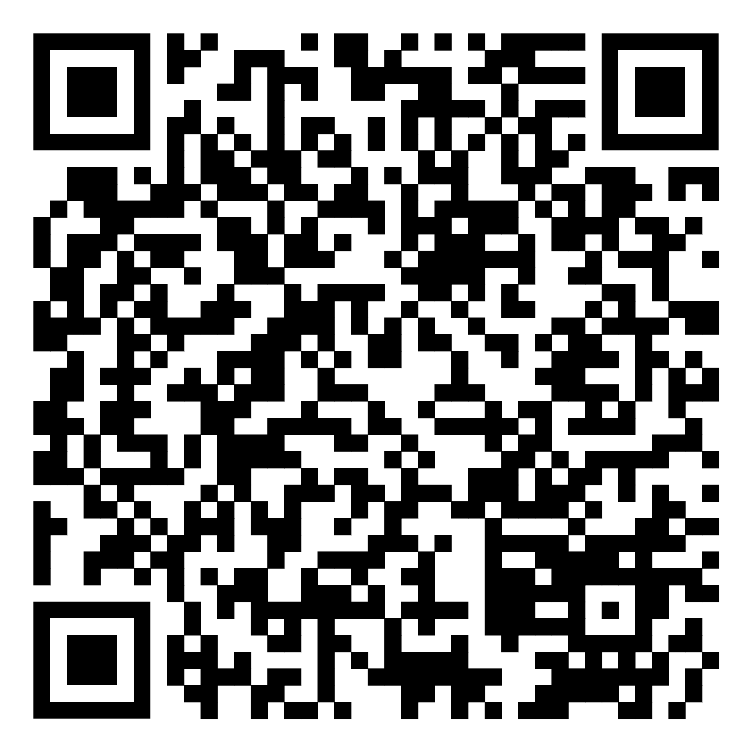
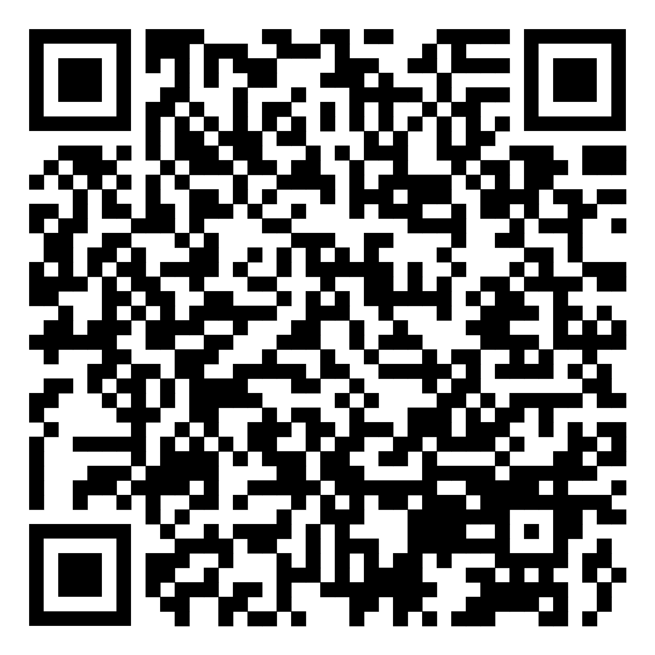
Услуги для производственной сферы 2026
Регистрация товарного знака и оформление патента
Сертификация и декларирование соответствия продукции или услуг
Оптимизация технологических процессов с внедрением цифровизации
и AI

Slide 4
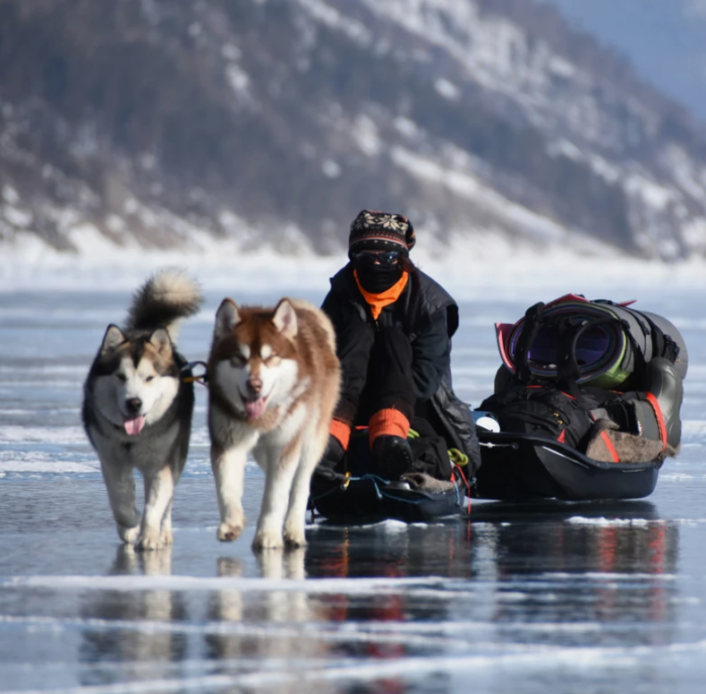
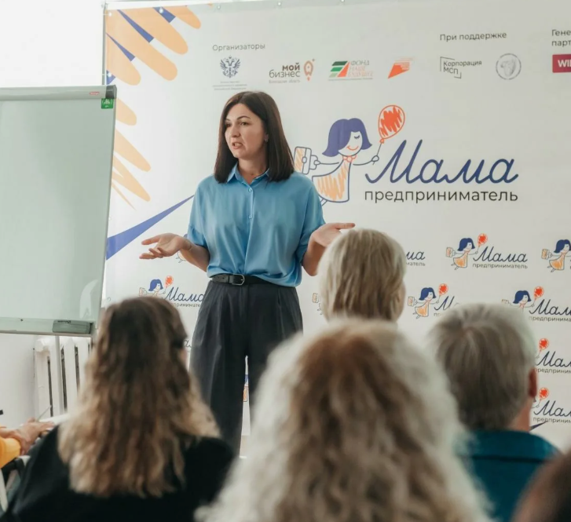

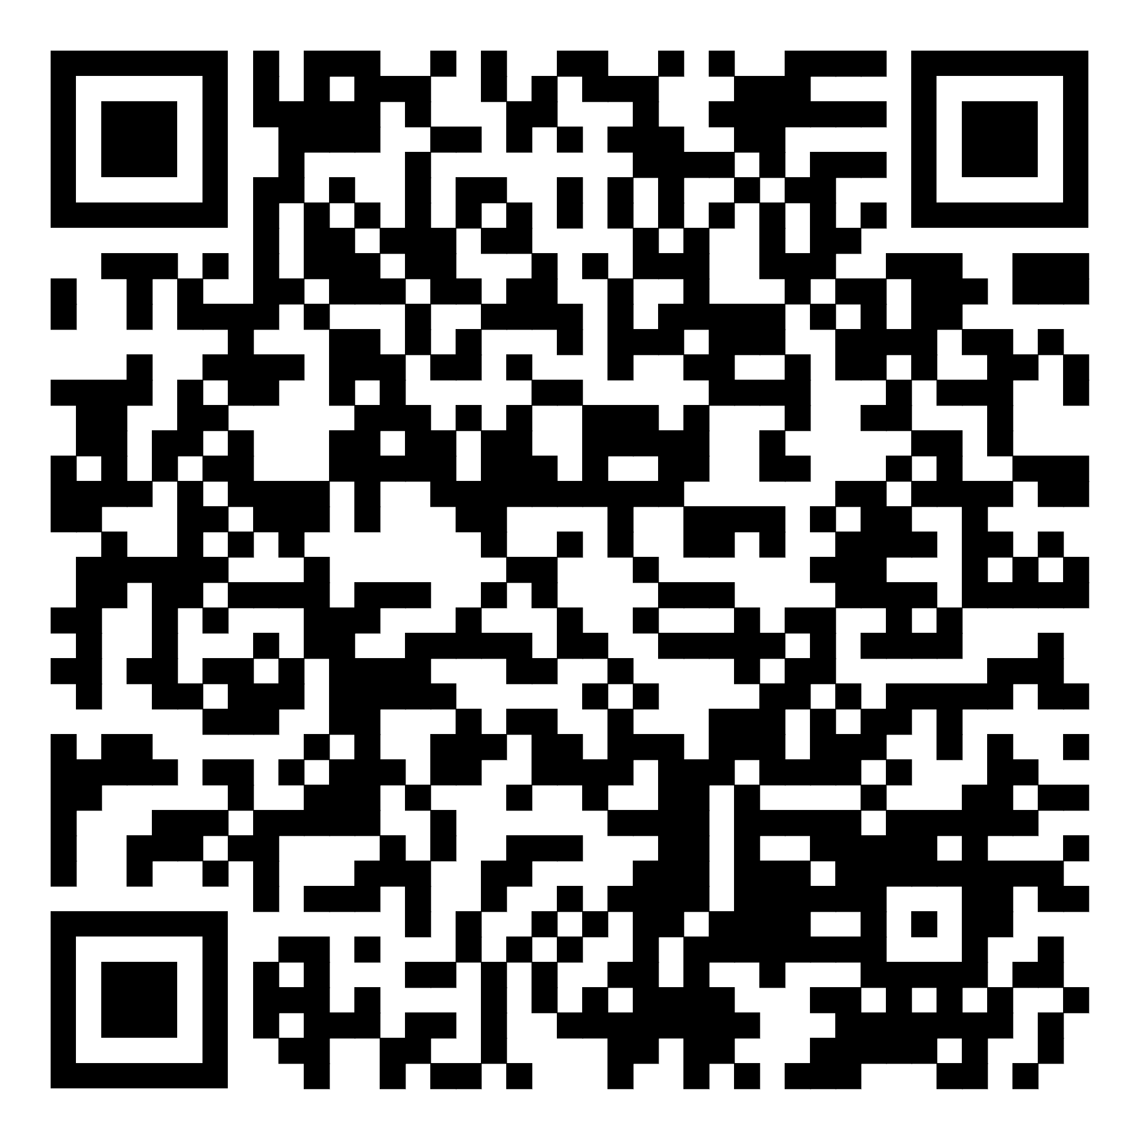
Обучающие программы
2026
Программа «Серебряный старт»
Программа
«Мама предприниматель»
Программа
для участников СВО

Slide 5



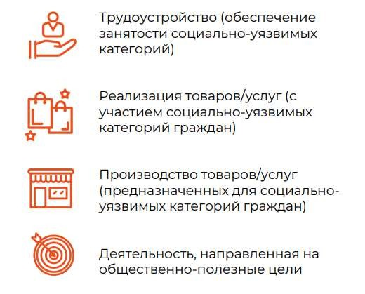
СОЦИАЛЬНОЕ ПРЕДПРИНИМАТЕЛЬСТВО
это новаторская предпринимательская деятельность направленная на решение или смягчение
социальных проблем в обществе.
это новый сектор экономики, находящийся на стыке коммерческого и некоммерческого секторов.
СФЕРЫ СОЦИАЛЬНОГО ПРЕДПРИНИМАТЕЛЬСТВА
КОМУ ДОСТУПЕН СТАТУС?
Компании (ИП) включенные в Единый реестр СМСП,
имеющие доход до 2 млрд. руб.
количество
сотрудников до 250 чел.
КАТЕГОРИИ ДЕТЯТЕЛЬНОСТИ
Индивидуальные предприниматели имеющие группу инвалидности

Slide 6


МЕРЫ ПОДДЕРЖКИ ДЛЯ СОЦИАЛЬННЫХ ПРЕДПРИНИМАТЕЛЕЙ
Льготы по налогам - УСН
1% в случае, если объектом налогообложения являются доходы
5% в случае, если объектом налогообложения являются доходы, уменьшенные на величину расходов
Льготный займ до 5 млн. руб.
9% годовых до 3 лет на развитие социальных проектов
3. Маркетинговая поддержка Центра «Мой бизнес»
4. Обучающие программы Центра «Мой бизнес»
5. Субсидии и гранты Министерства по молодежной политике,
Министерства труда и занятости, министерства социального развития, опеки и попечительства

Slide 7

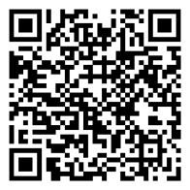

ГРАНТОВЫЕ КОНКУРСЫ – НОВЫЙ ВЗГЛЯД НА ВОЗМОЖНОСТИ
Президентский фонд культурных инициатив
Фонд президентских грантов
Сумма средств неограничена
Фонд содействия инновациям
до 30 млн рублей в зависимости от номинации
Фонд «Сколково»
до 300 млн рублей
Грантовый конкурс Министерства по молодежной политике
до 600 тыс. руб.
возраст от 18 до 35 лет
Грантовые возможности РОСМОЛОДЕЖИ
до 1 млн. руб.
возраст от 14 до 35 лет
Другие направления грантовой поддержки
до 30 млн. руб. в зависимости от номинации
Фонд содействия инновациям
до 5 млн. руб.
Гранты Эн+ «Города со знаком +»
до 600 тыс. руб.
Гранты ИНК
Фонд «Наше будущее»
до 500 тыс. руб.
социальные предприниматели
Запись на консультацию
!
Грантовое финансирование даёт возможность организации и проведения обучений, мероприятий, благоустройства территории и т.д.

Slide 8



ГРАНТОВЫЕ КОНКУРСЫ: НАПРАВЛЕНИЯ
 | Культурное | Социальное |  |  |  | Молодёжное |  |  | Инновационное |  | Другое
 | ПФКИ | ФПГ | Наше | ЭН+ | ИНК | Рос. молодёжь | Мин. молодёжи | Движение | ФСИ | Сколково | Альфа-банк
 |  |  | будущее |  |  |  |  | первых
НКО
ИП, ЮЛ
Учреждения
Молодежь
до 35 лет
ТСЖ
Упр.
компании
ТОС
Соц. пред.
!
Грантовое финансирование можно направить на организацию программ обучений, событийных мероприятий и т.д.

Slide 9
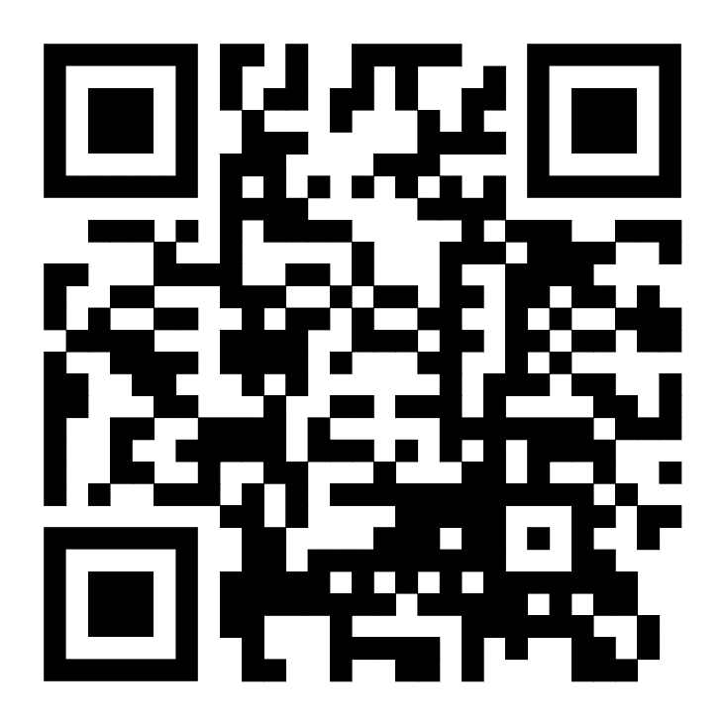
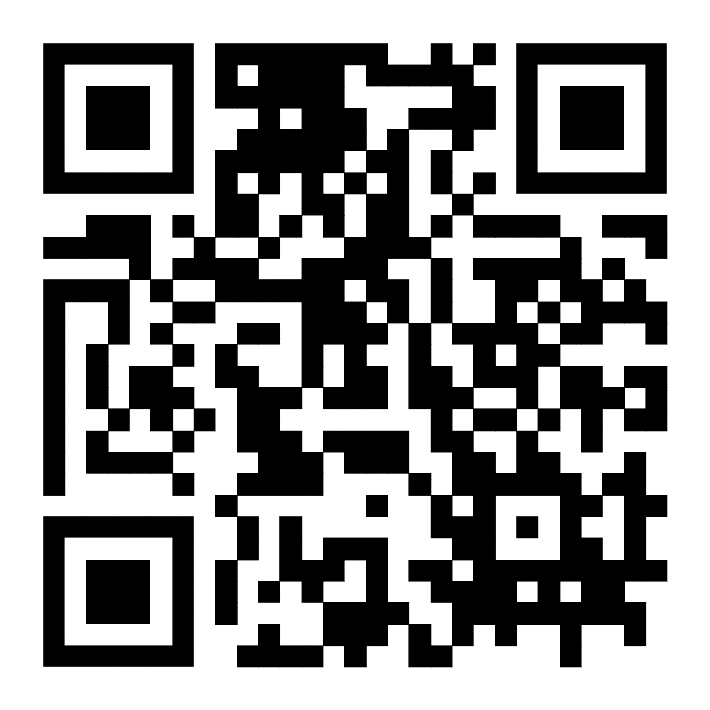
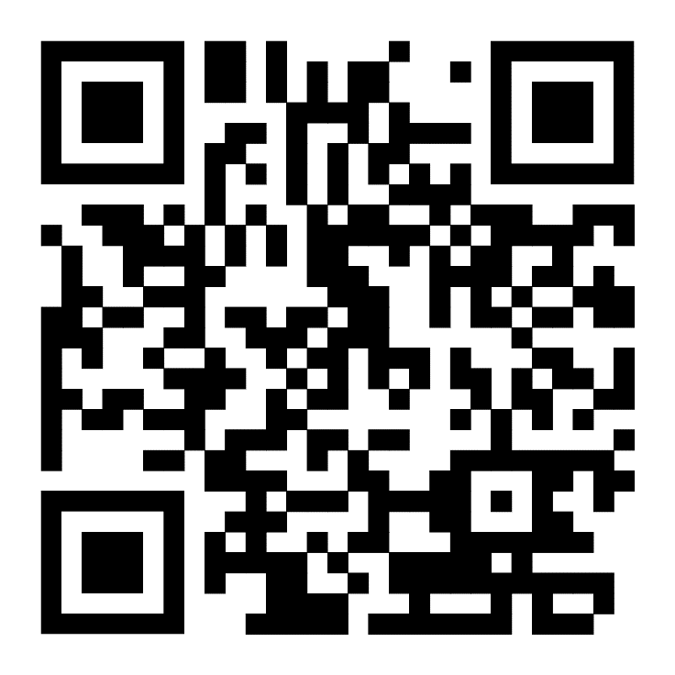
Для подробной консультации
по услугам Центра «Мой бизнес»
свяжитесь с нами
8 (3952) 202-102
https://mb38.ru/
Телеграм-канал директора Центра
«Мой бизнес» Окладниковой Д. Р.
Сайт Центра
«Мой бизнес»
Телеграм-канал
Центра «Мой бизнес»

